Slide 1
Issues of the day at ICANN
WHOIS 이슈
KISA-ICANN Language Localisation Project
Module 2.3

Slide 2
Refining/Replacing WHOIS
후이즈 정보의 정제/교체

Slide 3

WHOIS 란 무엇인가?
배경:
도메인네임 등록시 등록자는 연락처와 기술사항을 명시한 자료를 제공해야 함
WHOIS서비스는 전세계적으로 제공해야 하며 도메인등록자의 연락처와 기술정보를 제공
WHOIS는 중앙집중형으로 관리되는 데이터베이스가 아님, 관련 데이터는 각 레지스트리가 관리하고 있으며 ICANN이 지정하는 최소한의 정보를 제공중

Slide 4
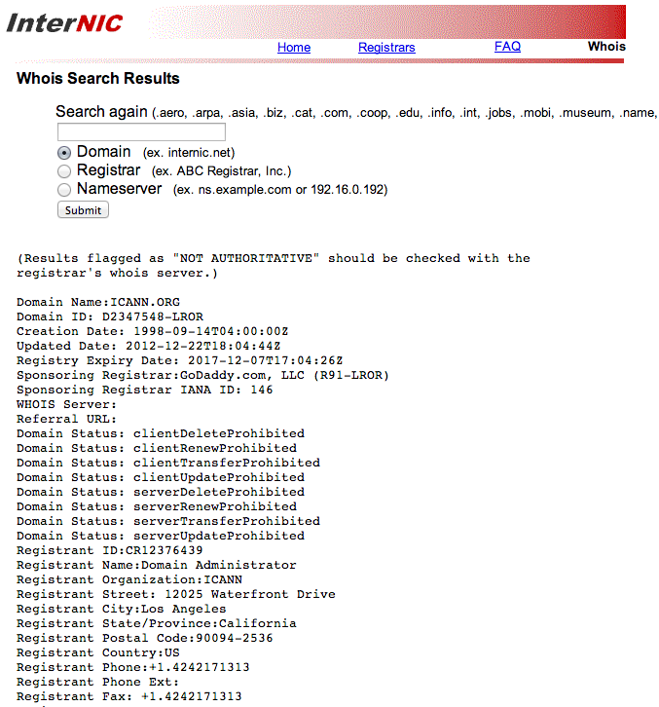
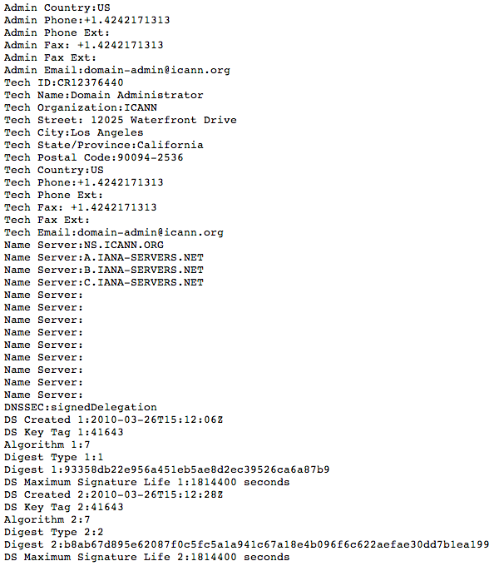
A WHOIS lookup example

Slide 5
왜 WHOIS가 교체되어야 하는가
문제:
정책적 요구사항 -
개인, 사법기관, 법적권리등을 반영하여 다양한 요구사항 상존
  WHOIS 데이터가 정확, 신뢰, 접속가능함을 제공하기 위함
  법제적으로 요구하는 적절한 데이터와 개인정보보호를 제공하기 위함
기술적 요구사항 -
RFC2912(Sep 2004)에 제정된 방식을 활용하기 어려움
현재의 요구사항은 다국어도메인과 다국적등록데이터에 대응이 어려움
데이터베이스의 질의/응답에 표준화된 에러메시지가 없음

Slide 6
ICANN에서 현재 WHOIS 관련 작업추진사항 – 전문가 작업반
2012년 11월 : ICANN 이사회는 WHOIS 데이터의 수집과 유지에 대한 목적을 재 정의하도록 요구, 데이터의 정확성과 접속성을 제고 하기 위한 GNSO PDP의 개선시작
2012년 12월 : ICANN gTLD 디렉터리 서비스를 위한 전문가작업반 구성
  WHOIS에 대한 신규 국제정책 수립
  2013년 6월 11월 현황보고서 발표
2013년 후기 – EWG 최총보고서 작성예정
현재 보고서 : https://community.icann.org/x/VQZlAg
  최종 EWG보고서는 ICANN 이사회에게 제출예정이며, GNSO정책개발 절차를 시작하고 정책에 대한 합의를 도출할 것이며 신규 WHOIS가 계약에 미치는 영향이 적절한지 확인할 예정임
  주요이해관계자는 관련 사안에 대한 알아야 하며 절차에 참여 권장
*EWG
(gTLD 디렉터리서비스를 위한 전문가작업반
Expert Working Group on gTLD Directory Services)

Slide 7
ICANN의 WHOIS 현황 – 정책개발 절차
GNSO는 WHOIS의 특정사안을 위해 정책개발 절차를 시작 :
  gTLD 연락정보의 번역과 번안절차 시행
  프라이버시와 프록시 서비스에 대한 승인

Slide 8
ICANN의 후이즈 작업중 – 정책개발 절차
Example
Address in English:
13F Daedong Bldg., 109, Jungdae-ro, Songpa-gu, Seoul 138-803
Address in Korean:
138-803, 서울시 송파구 중대로 109(대동빌딩 13층)
A possible Romanized transliteration of the address:
138-803 Seoulsi Songpagu Jungdae-ro 109(Daedongbuilding 13)
gTLD 연락처의 번역과 번안
프라이버시와 프록시서비스의 승인

Slide 9
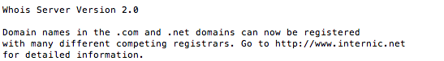
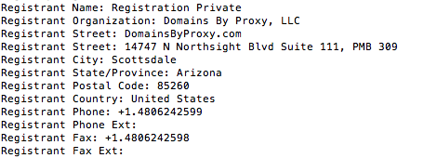
Current Work at ICANN on WHOIS – Policy Development Processes
Example
gTLD연락처의 번역과 번안
프라이버시와 프록시서비스의 승인
실제 등록자는 아니지만 프록시 임

Slide 10
관련 정보
ICANN의 신규 후이즈 웹사이트: http://whois.icann.org/
gTLD 디렉토리 서비스의 전문가 작업반: https://community.icann.org/x/VQZlAg
GNSO에서의 후이즈 정책 배경 정보: http://gnso.icann.org/en/group-activities/other/whois
GNSO의 프라이버시와 프록시서비스의 승인관련 정책개발절차(PDP) 이슈 : http://gnso.icann.org/en/group-activities/active/ppsa
GNSO 정책개발절차(PDP)중 연락처 데이터 번역 번안관련 정보: http://gnso.icann.org/en/group-activities/active/transliteration-contact

Slide 11
후이즈 개선과 아시아 태평양 지역
아태지역 커뮤니티에서 WHOIS 관련 특정 정책 이슈는?
ICANN이 WHOIS를 개선할 때 고려 해야할 사항에 대한 경험 또는 문제점
WHOIS는 레지스트라의 업무에 영향을 미치며 피드백 요망
  ICANN회의에 온오프라인으로 참여하여 관련 의견 개진 요청

Slide 12
Thank you.
Questions?
apachub@icann.org

